Slide 1
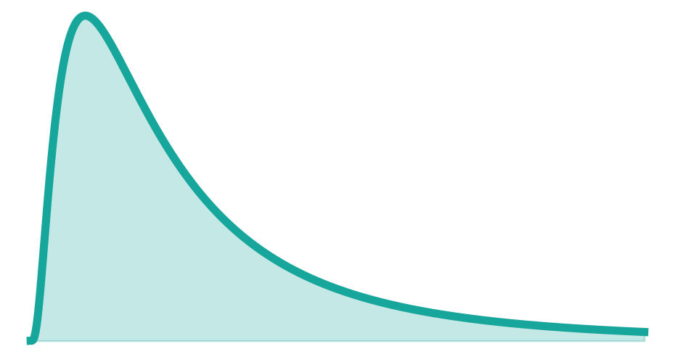
SEMANA 4 · TEMA 2 — CÁLCULO DE PRIMAS
Sesión 9
De la prima pura a la prima de tarifa
Matemáticas Actuariales para Seguro de Daños, Fianzas y Reaseguro
Ya tienen la prima pura de su ramo. Eso no es el precio: veamos qué le falta — y cómo se documenta.
de la prima pura al precio
Facultad de Ciencias · UNAM

Slide 2

La prima pura no es el precio
Recap del Tema 1, y hacia dónde vamos
En el Tema 1 obtuvieron la prima pura de su cartera: E[S], el costo esperado del riesgo.
Pero eso cubre solo el siniestro promedio. Un cliente NO paga E[S] a secas.
Para llegar al precio (la prima de tarifa) faltan dos cosas: ajustar por el valor del dinero en el tiempo y sumar recargos.
Hoy atacamos lo primero (inflación / devaluación) y la prima de riesgo; los recargos vienen después.
MASDFR · Semana 4 · Sesión 9 — De la prima pura a la prima de tarifa
2 / 9

Slide 3
El puente de esta sesión
Qué le falta a la prima pura para ser precio
+ Inflación / devaluación
+ Prima de riesgo
+ IBNR y recargos
+ Costo de reaseguro
traer los montos a valor de hoy
el costo puro, ya transformado por la póliza
siniestros no reportados, gastos, margen
transferir la cola cuesta
HOY
HOY
después
después
prima pura → … estos ajustes … → prima de tarifa (el precio final)
MASDFR · Semana 4 · Sesión 9 — De la prima pura a la prima de tarifa
3 / 9

Slide 4
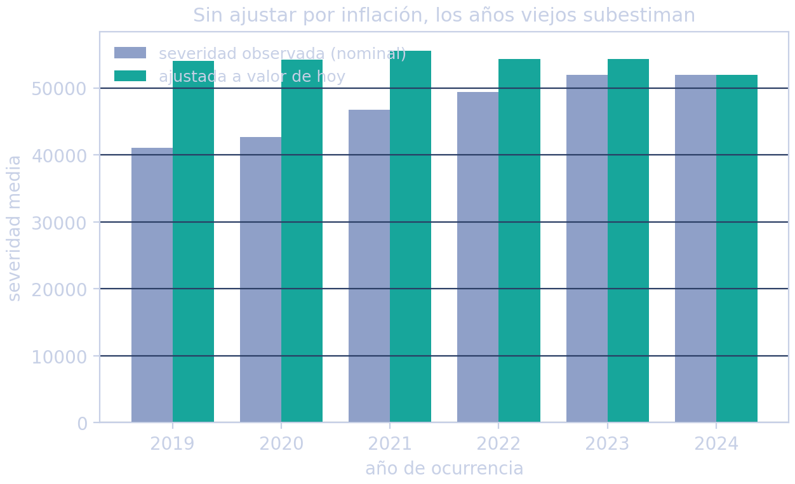

Inflación: traer los montos a valor de hoy
Un siniestro de 2019 no vale lo mismo que uno de 2024
Tus datos históricos mezclan siniestros de años distintos, en pesos de cada año.
Si los usas tal cual, los años viejos subestiman el costo actual → la prima se queda corta.
Se ajustan con un índice (INPC, o uno propio del ramo): cada monto se lleva a valor de hoy.
Sobre esos montos homogéneos se re-estima la severidad y la prima pura.
MASDFR · Semana 4 · Sesión 9 — De la prima pura a la prima de tarifa
4 / 9

Slide 5

Depreciación y devaluación
La otra cara del valor en el tiempo
Depreciación
Devaluación (tipo de cambio)
El bien asegurado pierde valor con el tiempo (un auto, un equipo).
La suma asegurada y el pago deben reflejar el valor actual, no el de compra.
Importa para fijar límites y para no sobre-indemnizar.
Ramos con exposición en dólares (marítimo, transportes, algunos de daños) dependen del tipo de cambio.
Una devaluación sube el costo en pesos de un siniestro en USD.
La prima debe contemplar ese riesgo cambiario.
MASDFR · Semana 4 · Sesión 9 — De la prima pura a la prima de tarifa
5 / 9

Slide 6
La prima de riesgo depende de QUÉ severidad uses
El puente con su Práctica 1
En la práctica vieron que la severidad ground-up (el daño real) NO es la que paga la aseguradora.
Al aplicar deducible, coaseguro y límite (suma asegurada), la severidad se transforma y baja.
La prima de riesgo se calcula sobre la severidad TRANSFORMADA: es lo que la aseguradora realmente desembolsa.
Usar la ground-up sobreestima la prima; usar la transformada es lo correcto para el producto.
MASDFR · Semana 4 · Sesión 9 — De la prima pura a la prima de tarifa
6 / 9

Slide 7
El camino de la prima
De lo que ya tienen al precio final
→
→
→
→
→
Prima pura
+ Inflación /
devaluación
+ IBNR
+ Recargos
+ Reaseguro
Prima de
tarifa
E[S] de tu ramo
valor de hoy
siniestros no reportados
gastos + margen
costo de ceder la cola
el precio
En verde, lo que ya calcularon y lo de HOY. En gris/naranja, lo que se suma en las próximas sesiones y en los tracks de reservas y reaseguro.
Cada flecha es un supuesto actuarial — y cada supuesto hay que justificarlo y documentarlo.
MASDFR · Semana 4 · Sesión 9 — De la prima pura a la prima de tarifa
7 / 9

Slide 8
Cada supuesto se documenta y se valida
Aunque sean de “menor análisis”, la nota técnica los exige con rigor
Inflación: qué índice usaste (INPC, uno propio), el periodo y por qué es el adecuado para el ramo.
Devaluación/depreciación: el tipo de cambio o la tabla de depreciación supuesta, y su fuente.
Transformaciones: los valores de deducible, coaseguro y suma asegurada — que coinciden con la póliza registrada.
IBNR y reaseguro: el factor y el costo supuestos, aunque el detalle venga de otro análisis.
Regla de la nota técnica
Cada número que entra a la prima nace de un supuesto.
Un supuesto sin fuente, sin justificación y sin validación no es válido ante la CNSF.
“De menor análisis” no significa “sin rigor”: se documenta igual.
MASDFR · Semana 4 · Sesión 9 — De la prima pura a la prima de tarifa
8 / 9

Slide 9
Lo que sigue
En el notebook
Próxima sesión
Ajustamos por inflación una severidad histórica y vemos cómo cambia la prima pura; un vistazo a devaluación.
Los recargos: gastos, comisiones, márgenes técnicos y la prima comercial o de tarifa.
Recuerden: cada ajuste de esta sesión es un supuesto de su nota técnica — documéntenlo desde ya.
MASDFR · Facultad de Ciencias, UNAM

